Slide 1
WEB BÁN THUỐC LÀO SỬ DỤNG FRAMEWORK DJANGO
WEB HOSTING
Th.s: Nguyễn Thanh Sơn
Bùi Thị Thêu – 19522254 Nguyễn Minh Phụng - 19522049

Slide 2
Nội dung slide
01
Giới thiệu
Quy trình hoạt động và kết quả
02
Kết luận
03

Slide 3
GIỚI THIỆU
Đề tài làm về cái gì ?
Làm như thế nào ? Công cụ hỗ trợ ? Phương pháp?

Slide 4
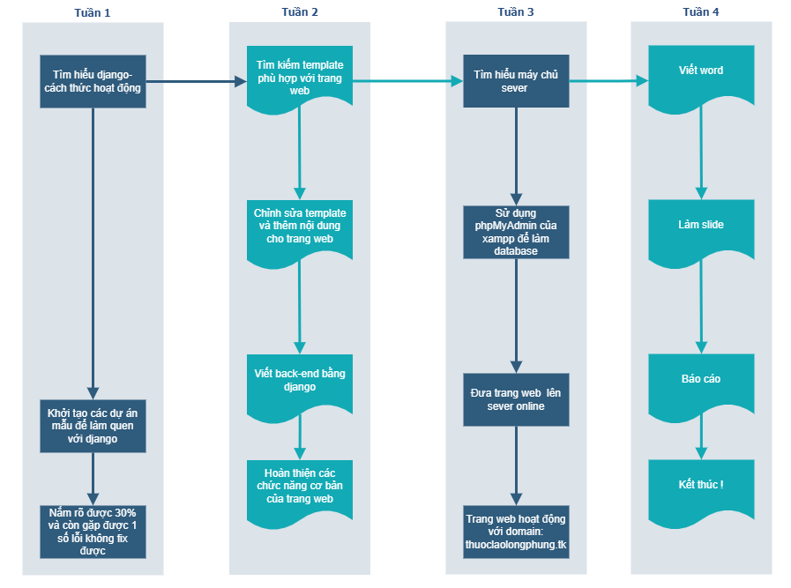
Quy trình hoạt động và kết quả
Đề tài làm về cái gì ?
Làm như thế nào ? Công cụ hỗ trợ ? Phương pháp?

Slide 5

KẾT LUẬN
Ưu điểm ?
Nhược điểm ?
Hướng phát triển ?

Slide 6
DEMO
Domain: thuoclaolongphung.tk

Slide 7

THANKS!

